Slide 2
পরিচিতি
শ্রেণিঃ১ম
বিষয়ঃবাংলা
পাঠ শিরোনামঃভোর হলো
পাঠ্যাংশঃভোর হলো....... উঠরে ।
ফারহানা বেগম
সহঃশিক্ষক
কমলপুর মোজাফর বেপারি সঃ প্রাঃবি।

Slide 3
শিখনফল
শোনাঃ২-১-১ ছড়া শুনে আনন্দ লাভ করবে ও অভিব্যক্তি প্রকাশ করবে ।
বলাঃ ২-১-১ পাঠ্যবইয়ের ছড়া স্পষ্টভাবে বলতে পারবে।

Slide 4
চল একটি ছড়া গান শুনি

Slide 5
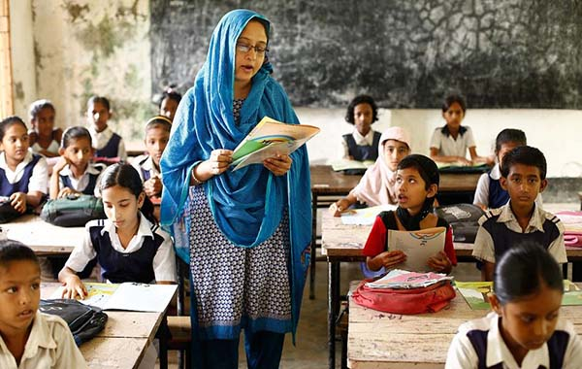
শিক্ষকের আর্দশ পাঠ

Slide 7
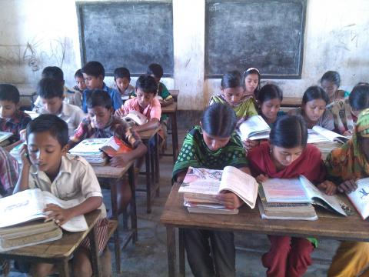
শিক্ষার্থীর পাঠ

Slide 8
প্রতিদিন একটি শব্দ
ভোর- প্রভাত

Slide 9
মুল্যায়ণ
স্পষ্টভাবে ছড়াটি আবৃত্তি কর।

Slide 10
বাড়ির কাজ
কবিতাটি বাড়ি লিখে আনবে।

Slide 11
ধন্যবাদ

